Slide 1
게임서버 텀프로젝트 발표
게임공학과 2020180005 김상윤

Slide 2
구현한 목록
몬스터
20만 마리, 2종류(랜덤 이동, 쫒아오는 이동 : a* 알고리즘 활용),
배치 좌표는 스크립트로 정함
플레이어
레벨, HP, 이름, 주변 공격, 인벤토리(체력 포션, 경험치 포션, 골드)
자동 회복(10초가 지나면 1씩)
죽은 후 10초 뒤 부활(최소 체력, 경험치는 0)
채팅 시스템
몬스터한테 듣는 대사는 자기자신한테만, 서로 소통 가능(한글 채팅 가능)
데이터베이스
30초 주기로 자동 저장, 로그아웃시 필수 저장
똑같은 ID가 접속 시 시도한 클라이언트 강제 종료
데이터베이스에 ID가 없으면 자동 ID 생성

Slide 3
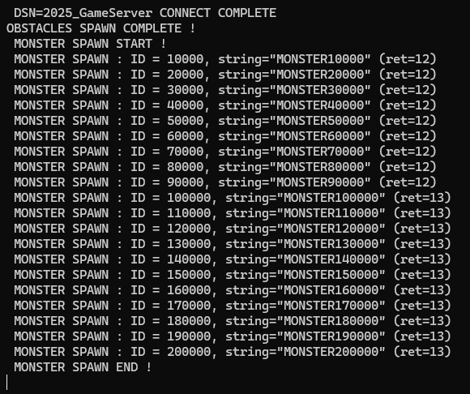
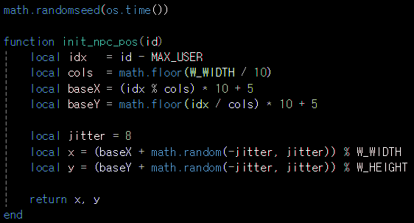
서버 생성
데이터 베이스 연결 성공
장애물 생성 성공
몬스터가 1만 단위로
스크립트의 위치를 받고 실시간 생성 중
몬스터가 생성 완료 되면 서버 생성 완료

Slide 4
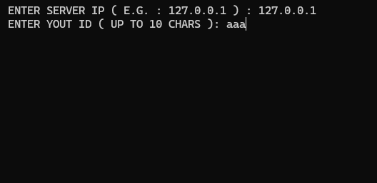
클라이언트 로그인
먼저 서버 IP를 입력 후
데이터베이스에 있는 혹은 생성하고 싶은 ID 입력
데이터베이스에 있는 ID
마지막에 데이터베이스에 저장된 정보를 바탕으로
게임이 실행
생성하고 싶은 ID
ID 생성이므로 초기 상태로 게임이 실행

Slide 5
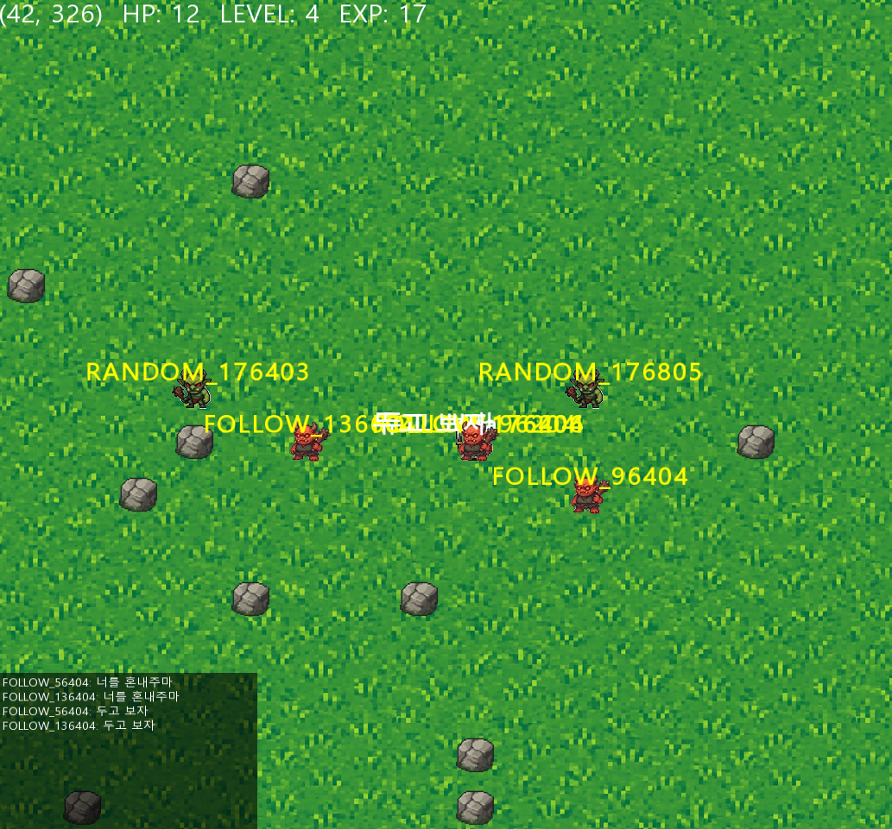
게임 실행
표시 되는 것들
현재 플레이어의 위치, 체력, 레벨, 경험치
채팅창
몬스터(이름과 모습을 통해 구분이 가능)
장애물
플레이어가 공격하는 범위

Slide 6
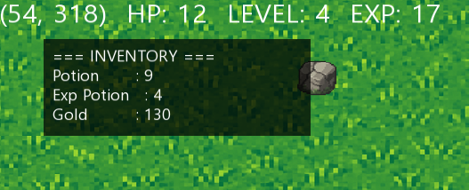
인벤토리
I키를 입력하게 되면 인벤토리 창이 나옴
순서대로
Potion : 체력 회복
Exp Potion : 경험치 획득(1씩)
Gold : 골드
포션과 경험치 포션은 몬스터를 잡으면
둘 중 랜덤한 확률로 얻을 수가 있음
골드는 몬스터를 잡으면 1 – 10 중 랜덤한
골드량을 획득 할 수 있음

Slide 7
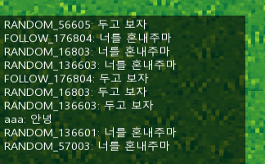
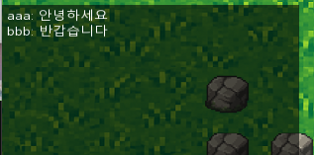
채팅창
몬스터가 플레이어에게 반응해서 나오는 대사는 해당 플레이어한테만 나오게 됨
플레이어가 작성한 채팅은 모든 클라이언트가 섹터 내에 존재하면 볼 수 있음
영어 뿐만 아닌 한글로도 소통이 가능함

Slide 8
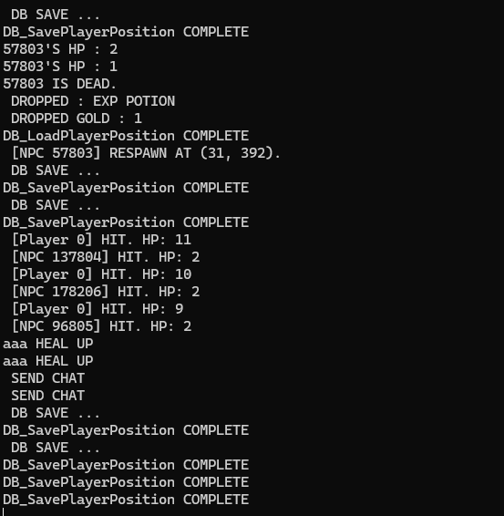
서버 상태 확인
서버 상태를 실시간으로 확인을 할 수 있음
플레이어가 채팅을 보냈는지,
DB가 언제 세이브가 되고 로드가 되는지
플레이어가 몬스터하고 부딪혀서 체력이 깎였는지
플레이어가 최력을 회복 했는지
몬스터가 공격을 받아서 체력이 깎였는지
몬스터 혹은 플레이어가 죽었고, 리스폰이 됐는지

Slide 9
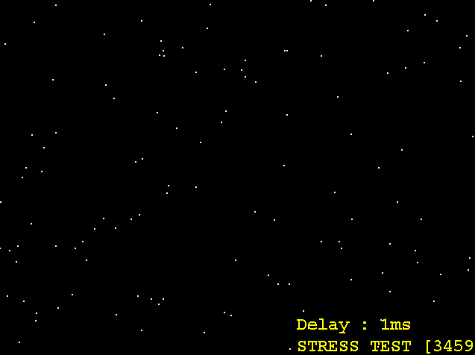
부하 테스트
대략 3000~3500 사이

Slide 10
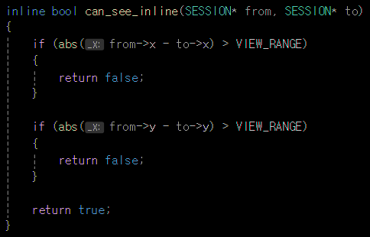
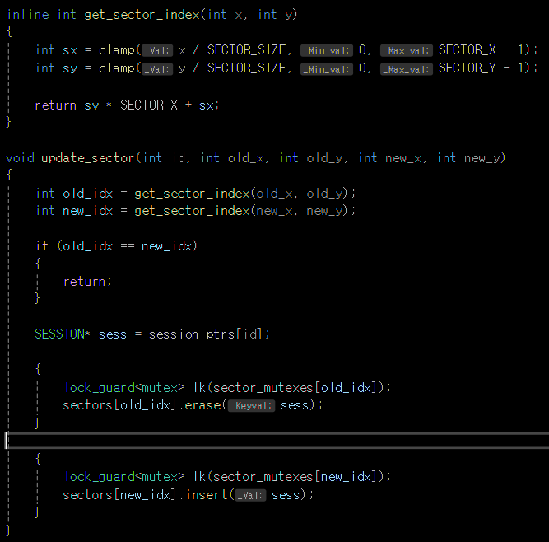
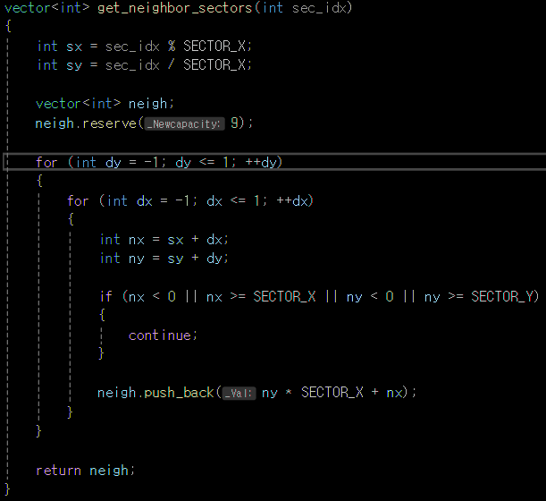
SECTOR 최적화

Slide 11
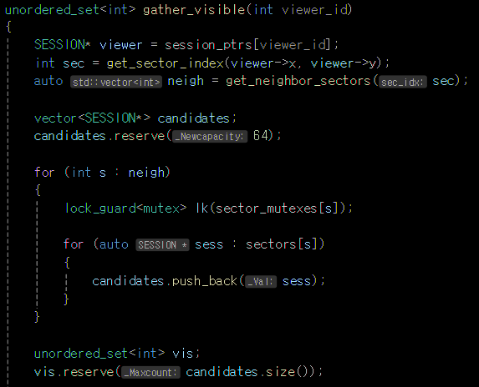
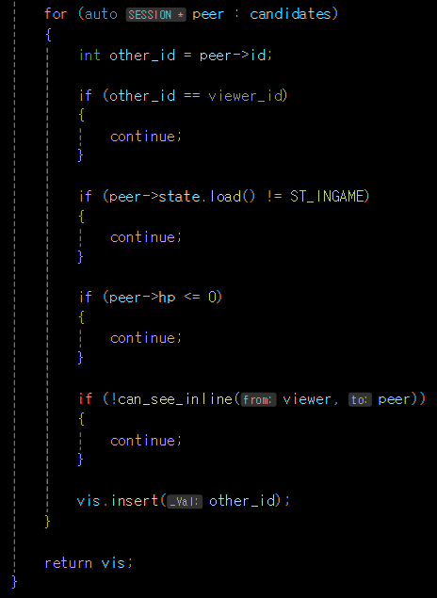
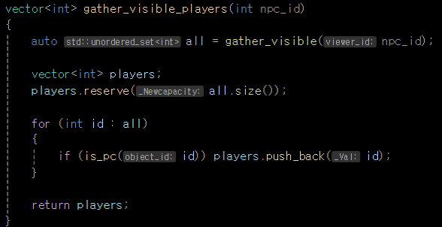
SECTOR 최적화

Slide 12
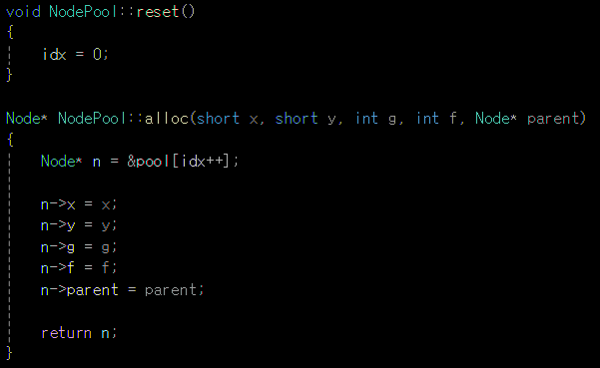
A*
메모리 할당 최적화 위해 메모리풀
Visit_ver과 epoch를 통해 방문여부 기록
이동에 적합한 맨해튼 거리 사용

Slide 13
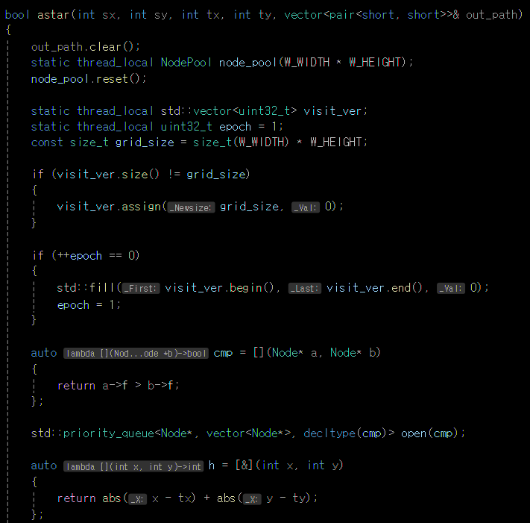
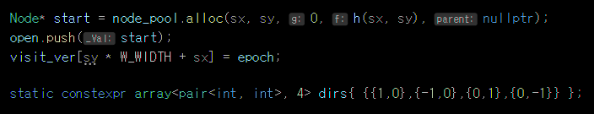
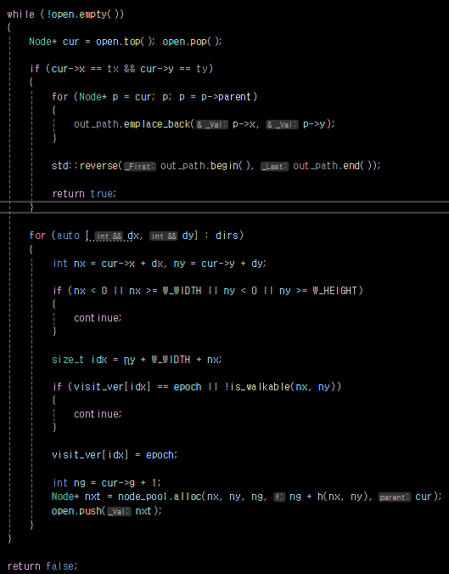

Slide 14
감사합니다

